Slide 1

ИИЦ-Научная библиотека УрГПУ

Slide 2
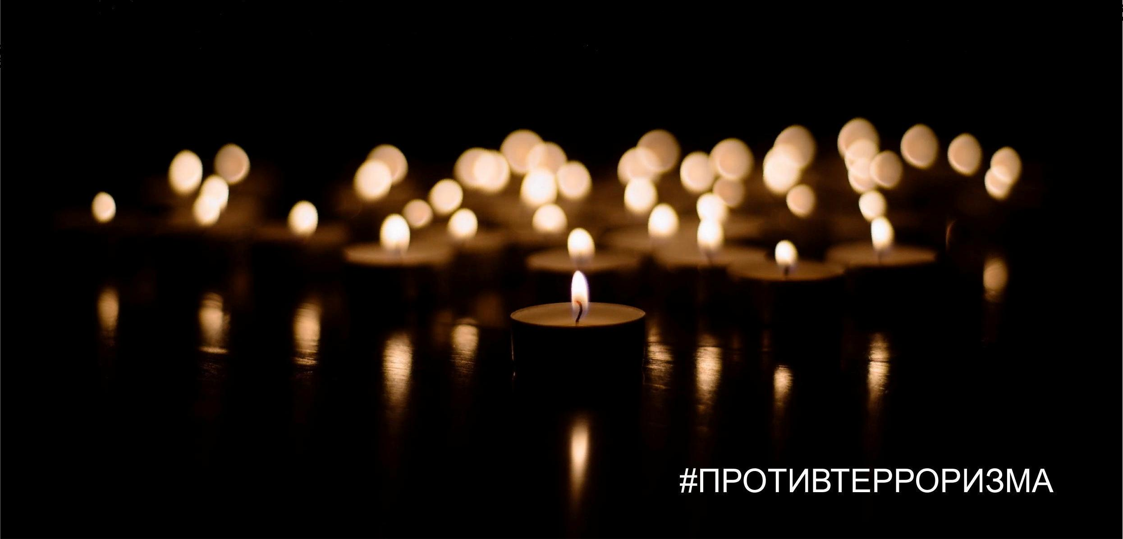
День солидарности в борьбе с терроризмом символизирует единение государства и общества в противостоянии этому страшному явлению.
Этот день – дань памяти тысячам соотечественников, погибшим от рук террористов в Беслане, в театре на Дубровке, в Буденновске, Первомайском, при взрывах жилых домов в Москве, Буйнакске
и Волгодонске...
В России сохраняется тенденция снижения террористической активности. Как отметил секретарь Совета безопасности РФ Н. Патрушев, с 2010 количество терактов снизилось в 10 раз.

Slide 3
День солидарности в борьбе с терроризмом
– одна из памятных дат в России, установлена федеральным законом РФ «О днях воинской славы (победных днях) России» в 2005 году.
Дата связана с событиями в Беслане
1 – 3 сентября 2004 года.
В день солидарности в борьбе с терроризмом
по всей стране вспоминают жертв
террористических актов, сотрудников
правоохранительных органов, погибших
при выполнении служебного долга.

Slide 4
Памяти жертв террористических атак…
3 сентября в целях консолидации общества в противодействии терроризму
органы государственной власти,
органы местного самоуправления,
общественные объединения проводят
в субъектах Российской Федерации
и муниципальных образованиях
общественно-политические, культурные
и спортивные мероприятия, посвященные
памяти жертв террористических атак,
а также сотрудников спецслужб
и правоохранительных органов, погибших при выполнении служебного долга.

Slide 5
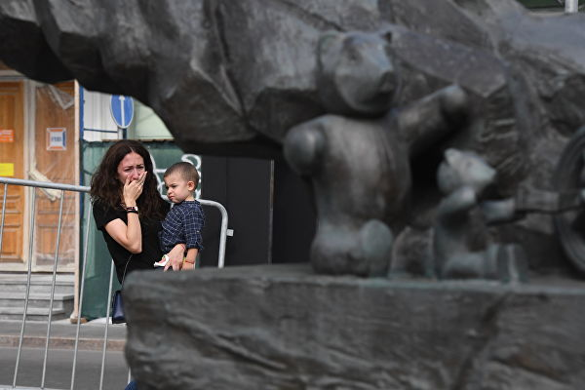
Чтобы не повторилась трагедия Беслана…
1-3 сентября 2004 года
в Северной Осетии,
в городе Беслане,
в результате
беспрецедентного
по своей жестокости
террористического акта
погибли
более 300 человек,
в основном женщины и дети.

Slide 6
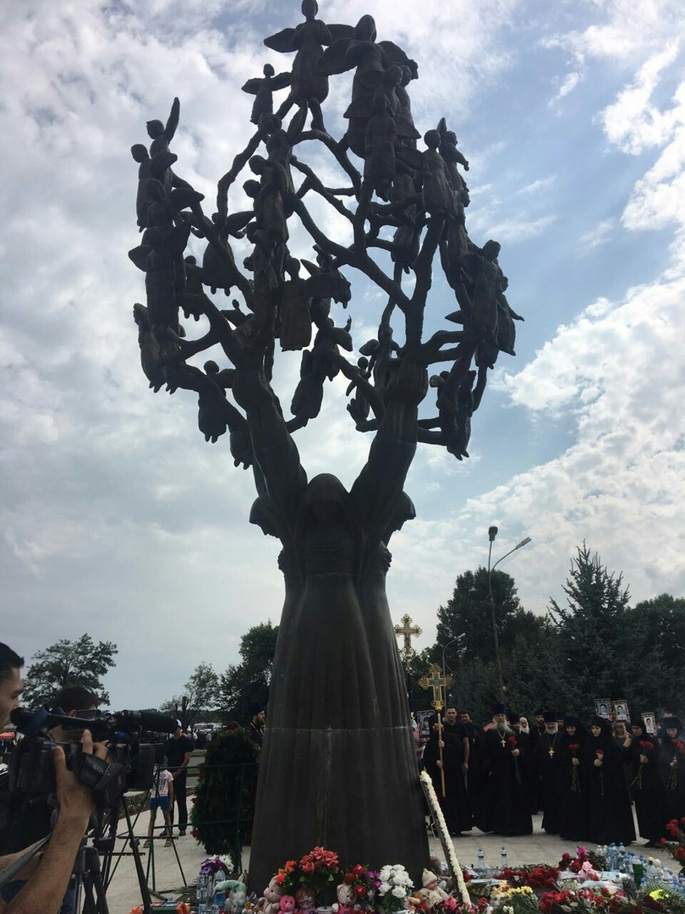
«Древо скорби» — памятник жертвам террористического акта, произошедшего 1 сентября 2004 года в Беслане(Северная Осетия).
В результате захвата террористами школы
погибло 333 человека,
из них 186 детей.
Установлен в августе 2005 г.
на мемориальном кладбище
города. Высота памятника –
9 метров.
Бронзовая композиция
представляет собой ствол
дерева, сформированный
женскими фигурами.
Крона древа образована
распростёртыми руками
женщин, которые держат
ангелов, символизирующих
погибших детей.

Slide 7

Основы противодействия терроризму : учеб. пособие для студ. высш. учеб. заведений / Я. Д. Вишняков, Г. А. Бондаренко, С.Г.Васин, Е.В.Грацианский; под ред. Я.Д. Вишнякова. — Москва : Издательский центр «Академия», 2006. — 240 с.
Учебное пособие посвящено проблеме противодействия терроризму во всех его многообразных проявлениях. Изложены причины возникновения терроризма. Особое внимание уделено необходимым и возможным мерам по устранению социальной основы терроризма, ликвидации последствий террористических воздействий, вопросам защиты промышленных объектов и объектов инфраструктуры от террористических воздействий.
Может быть полезно для преподавателей колледжей, учителей общеобразовательных школ.

Slide 8

Правовое обеспечение информационной безопасности: учебное пособие. — Белов Е.Б., Згадзай О.Э., Казанцев С.Я., Оболенский Р.М., Полникова С.В. — Москва: Академия, 2005. — 240 c.
В учебном пособии освещаются вопросы правового обеспечения защиты информации в информационных системах. Рассматриваются основные понятия и положения информационной безопасности, виды защищаемой информации, вопросы лицензирования деятельности в области защиты информации и сертификации средств защиты информации. Анализируется российское и международное законодательство в области охраны интеллектуальной собственности, раскрываются подходы к построению правовых механизмов защиты интеллектуальной собственности в сети Интернет. Описываются методы раскрытия и расследования компьютерных преступлений.
Может быть полезно специалистам в области информационных систем и технологий информационной безопасности, пользователям информационных систем.

Slide 9

Психологическое обеспечение антитеррористической деятельности: учебное пособие для студ. высш. учеб. заведений /М. И. Марьин, Ю. Г. Касперович. – Москва. – Издательство: Академия, - 2007. – 203 с.
В учебном пособии раскрываются истоки, сущность и
причины терроризма, показаны стратегии поведения,
формы и методы психологического давления
на различные управленческие структуры и группы
населения со стороны террористов.
Рассматриваются вопросы организации
психологического обеспечения антитеррористической
деятельности, психологической работы с персоналом
в зонах локальных конфликтов,
социально-психологической реабилитации.
Может быть полезно руководителям, практическим
психологам, студентам, аспирантам, преподавателям,
ведущим подготовку специалистов по управлению
в кризисных ситуациях, сотрудникам по организации работы
с персоналом медико-психологических реабилитационных
центров, всем, кто интересуется вопросами
психологии безопасности.

Slide 10

Аванта+. Личная безопасность
Cерия: Энциклопедия для детей
Дополнительный том. Личная безопасность : Меры предосторожности
в повседневной жизни. Поведение в экстремальных ситуациях. /
Гл.ред. В. Володин; Гл.худож. Е. Дукельская; Ред. Д. Володихин, Д. Люри. – Москва : "Аванта+", 2001. – 443 с. : ил.
Как вести себя, чтобы избежать опасности дома, на улице, на природе? Как защититься от самого себя, понять и победить стрессы, кризисы, преодолеть внутренние конфликты? Что делать, если вы попали в экстремальную ситуацию, будь то техногенная катастрофа или стихийное бедствие, столкновение с преступником или необходимость объясниться с милиционером? На эти и многие другие вопросы, опираясь на опыт российской реальности, в книге отвечают компетентные профессионалы - психологи, пожарные, медики, работники прокуратуры и Службы спасения, специалисты по борьбе с терроризмом и профессиональные путешественники.
В томе затронуты проблемы безопасного поведения, важные не только для школьников, но и для людей более старшего возраста. Книга адресована школьникам среднего и старшего возраста, их родителям и учителям.
ИИЦ-Научная библиотека УрГПУ

